Slide 1
Inverter Voltage
Simulation
60191844
최준환
1

Slide 2


01
Introduction
1.1 기존 시뮬레이션 방식
Single Half Bridge Inverter
Controlled Current Source
No load
$$Gating$$
$$Signal$$
$$Ia$$
$$V_{pole}$$
$$Gating$$
$$Signal$$

Slide 3



01
Introduction
1.2 새로운 시뮬레이션 방식
Another Inverter for Current Source
Higher DC Voltage
RL Load
$$Gating$$
$$Signal$$
$$V_{pole}$$
$$load$$
$$Gating$$
$$Signal$$
$$Ia$$

Slide 4
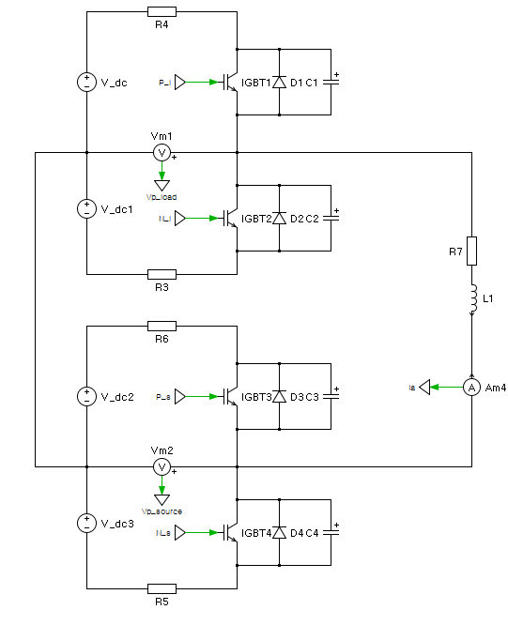


02
Circuit Details
2.1 Components and Parameters
Minimum Resistance (10 μΩ) for Every Resistor
Including IGBT, Diode
Parasitic Capacitance: 4 nF
Load Inductance: 0.2 H
DC Voltage: 300V (Load INV) , 500V (Generating INV)
Switching Frequency: 10K
Dead time: 2 μs
$$Load INV$$
$$Generating INV$$

Slide 5
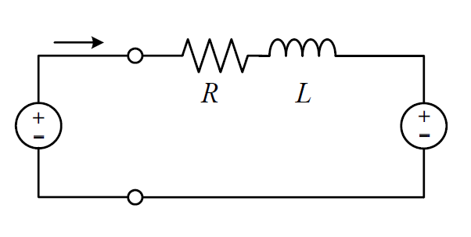



03
Current Control
3.1 Equivalent Circuit Analysis
Load INV 를 역방향 전압원으로 보고 분석
Load INV 항을 포함한 RL회로의 전류제어
PI Controller 활용
Feed-Forward (전향보상향)을 통한 Load INV 항 제거
Average Voltage output during 1 Switching period
INV를 고정 전압원으로 본다
-> 주파수 조절이 필요 할 수 있음
$$Ia$$
$$Generating INV$$
$$Load INV$$

Slide 6
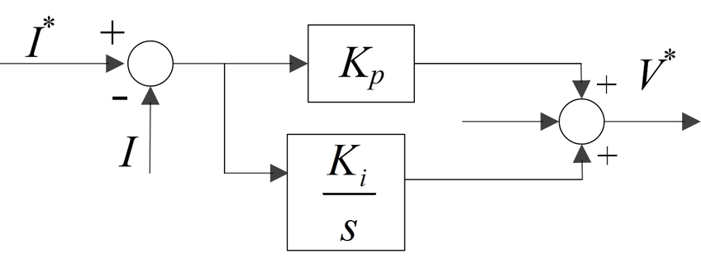


03
PI Controller Details
3.2 Parameters
$K_{p}: L∙ w_{cc}$
$K_{i}: R∙ w_{cc}$
$w_{cc}:2π×800$
Anti-Windup: -250~250 V (-Vdc/2 ~ Vdc/2)
Duty output
$$Load INV Avg V_{pole}$$

Slide 7
04
Result
4.1 Current
Response time: about 0.05s
Current Ripple: about 0.037 A
0.037A
0.05s

Slide 8
04
Result
4.2 Voltage
Duty는 0.04초 까지 0출력
-> 0.5초 부터 0.01 단위로 0.01초 마다 증가
-> 0.96초부터 1출력
Dead time 침범을 고려한 출력 설정
Duty가 0.02 바뀔때마다 1 step 씩 증가
3~4V의 오차가 고정적으로 발생
Duty.csv

Slide 9
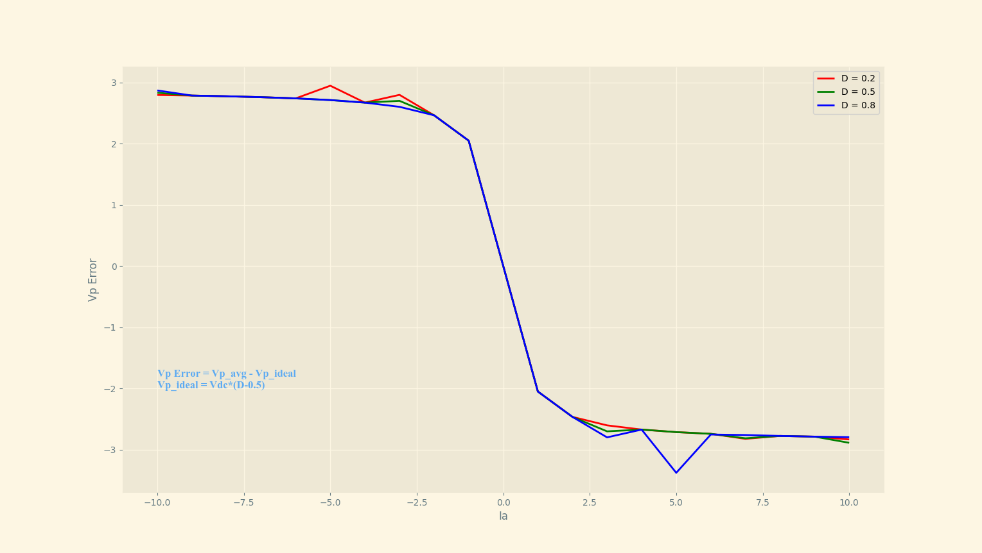
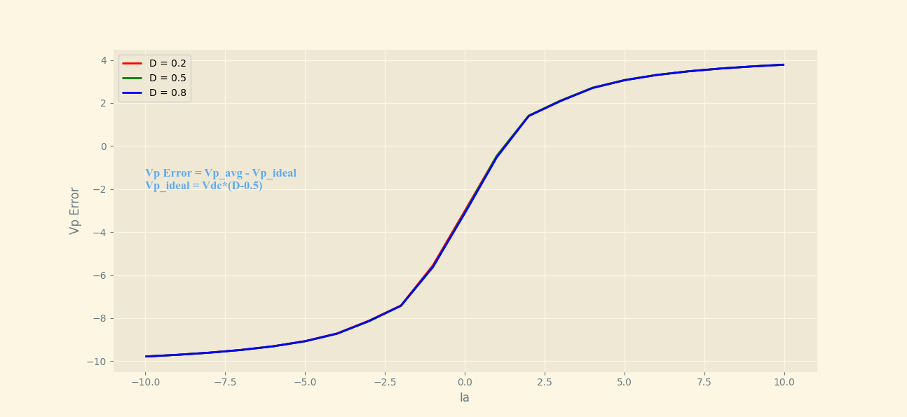
04
Result
4.3 Problems
Plecs의 solver와 소자들의 고유값을 변경
-> 전류 튀는 현상 해결
그래프가 반대방향인 이유
전류 방향 설정이 반대
기존 그래프: 인버터에서 나가는 방향이 +
새로운 그래프: 인버터로 들어오는 방향이 +
New Problem
듀티 출력전압 반응성 (0.02단위 변화) why?
오차가 전류의 극성에 따라 비대칭 why?

